Slide 1
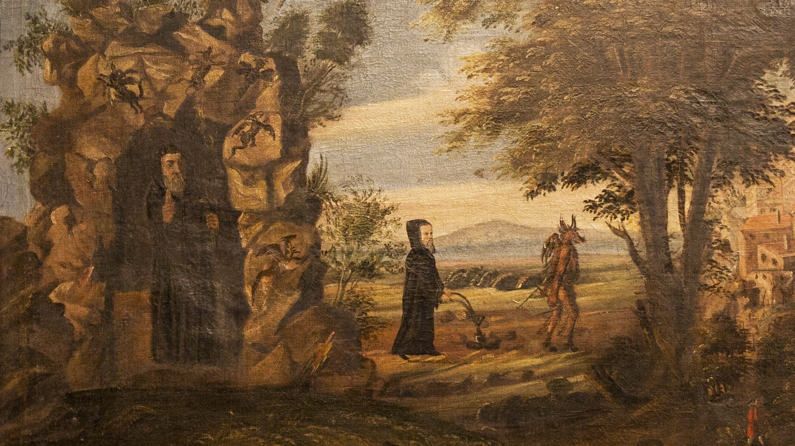
Základy středolatinské literatury
Hagiografie
1. 11. 2022

Slide 2
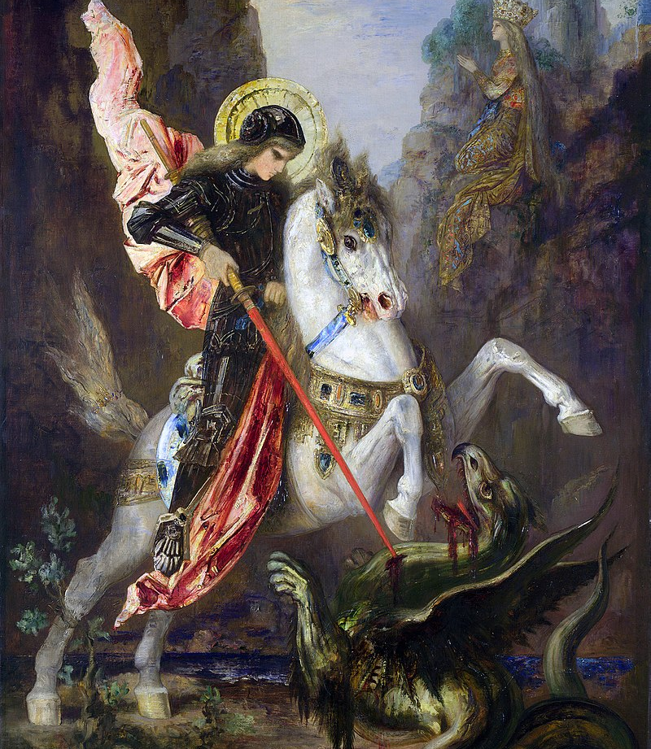
Hagiografie
Gustav Moreau: sv. Jiří a drak (1889/1890)
Legenda
Nejoblíbenější a nejrozšířenější středověký hagiografický literární útvar
Vývoj
Původ: aretalogická vyprávění (pozdní antika, 2. stol. n.l.)
Návaznost na antický dobrodružný román, novelistiku, biografii
Tendence ke stále větší schematičnosti vyprávění, četné užívání topoi
Legendy se mění v průběhu středověku – důraz na jiné ctnosti, zázraky apod.
Vliv prvků lidového vyprávění – bombastické události a zázraky
Čím je vyprávění senzačnější, tím je legenda pravděpodobně mladší
Do hagiografie lze zařadit i další literární útvary, jsou –li zaměřeny na světce – exempla, kázání…

Slide 3
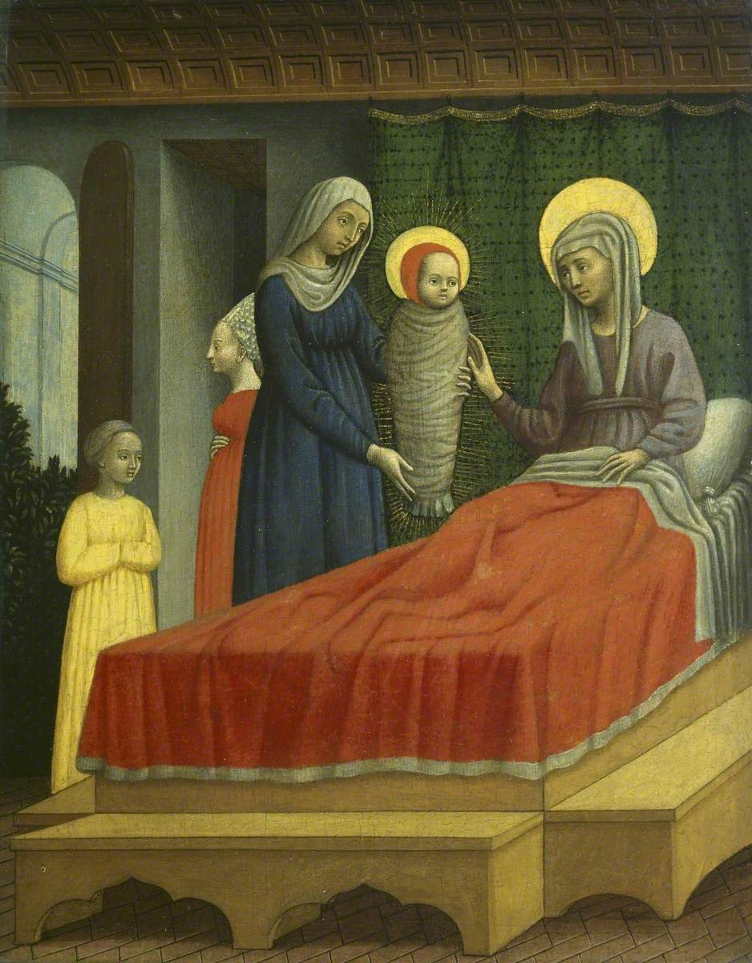
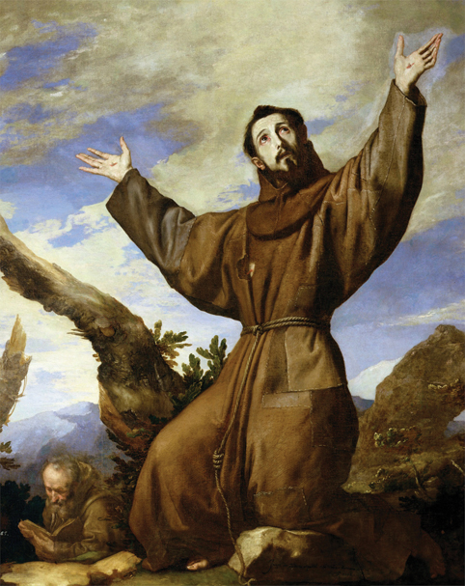
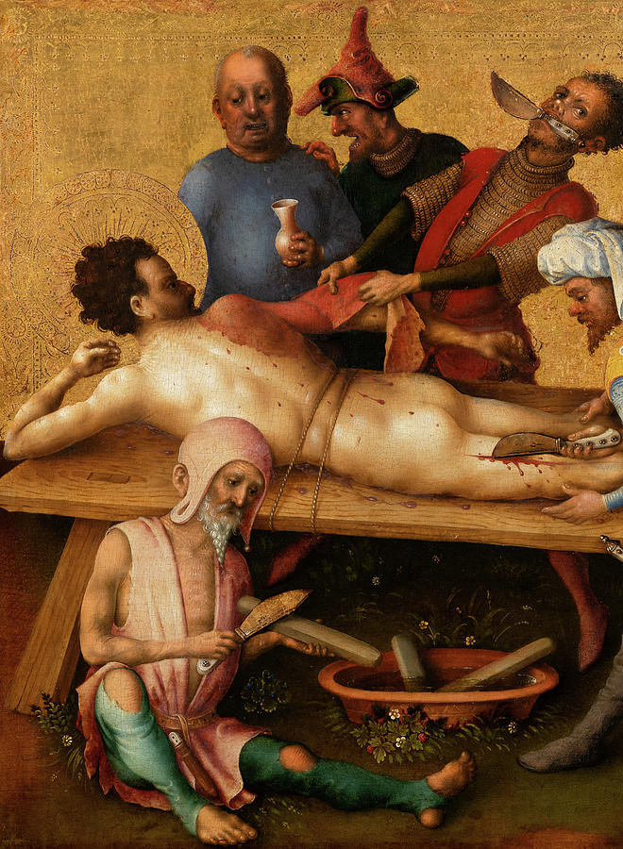
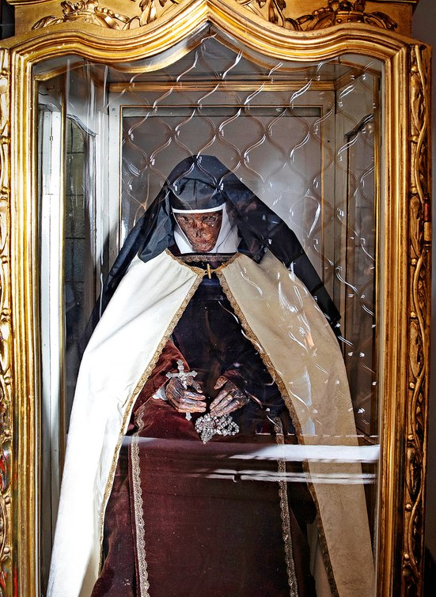
Jak legendy vypráví o životě světce?
Ant. Vivarini (+1484):
Narození sv. Augustina
Giusepe de Ribera:
Stigmata sv. Františka (1642)
Stefan Lochner (+1451): Umučení sv. Bartoloměje
Neporušené ostatky sv. Marie Elekty, zakladatelky Bosých karmelitek, (+1663) v kostele sv. Benedikta na Hradčanech
Narození a mládí světce
Světcova smrt
Umučení (mučedníci)
Zázraky doprovázející světcovu smrt
Světcův dospělý život
Ctnosti
Zásluhy a dobré skutky
Translatio
Zázraky doprovázející převoz světcova těla
Okolnosti narození, neobvyklá zbožnost dětském věku

Slide 4
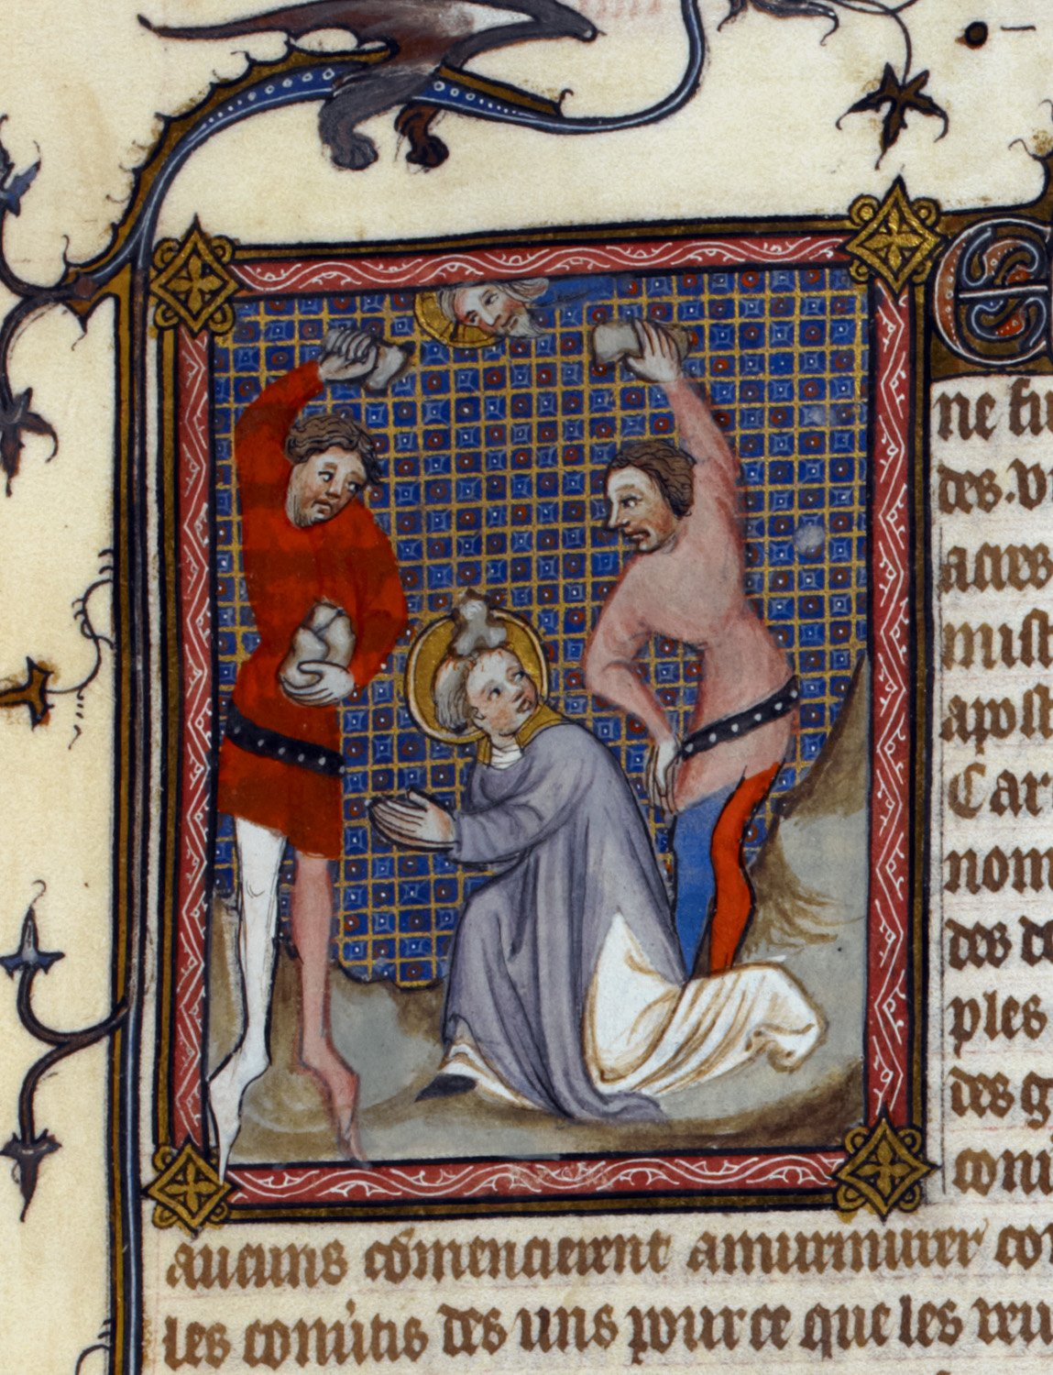
Proč se legendy psaly a jak je interpretovat?
Funkce legendy
Morální poučení a povznesení posluchačů / čtenářů
Zábavná funkce
Legendy jako součást liturgie
často účelová tvorba legend – součást kanonizačního procesu, snaha o získání prestiže (zakládání biskupství, arcibiskupství atd.)
Legenda jako historický pramen?
Kamenování sv. Štěpána, Legenda aurea, British Library, Ms. Roayal, 19 B XVII, fol. 26 (1382)

Slide 5
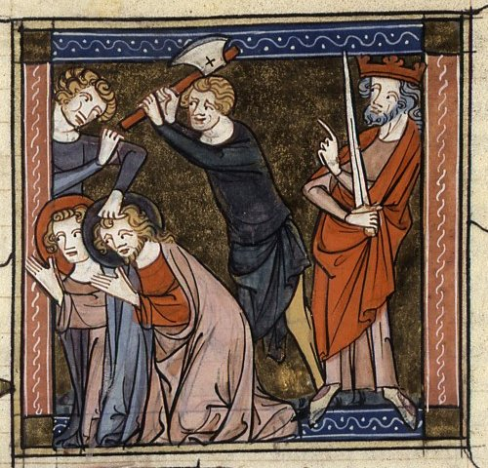
Jakub z Voragine (1236-1298): Legenda aurea (Zlatá legenda)
Jakub z Voragine – dominikán, teolog a kazatel, arcibiskup v Janově
Legenda aurea
Nejvýznamnější středověká sbírka legend
Korpus legend o jednotlivých světcích, které kolovaly Evropou 12. a 13. stol.
Velmi rozšířena a oblíbena, překládána do národních jazyků
Vlivem lokálních úprav a dodatků v podobě regionálních světců původní text narostl cca o polovinu
Staročeská varianta – tzv. Staročeský pasionál
Podkladem pro překlad česká latinsky psaná verze Legenda aurea
Doplněn o české světce – Cyrila a Mětoděje, Václava, Ludmilu, Vojtěcha atd.
Tři rukopisy ze 14. století
Sv. Primus a Feliicián, francouzské zpracování Legenda aurea, 14. stol.

Slide 6
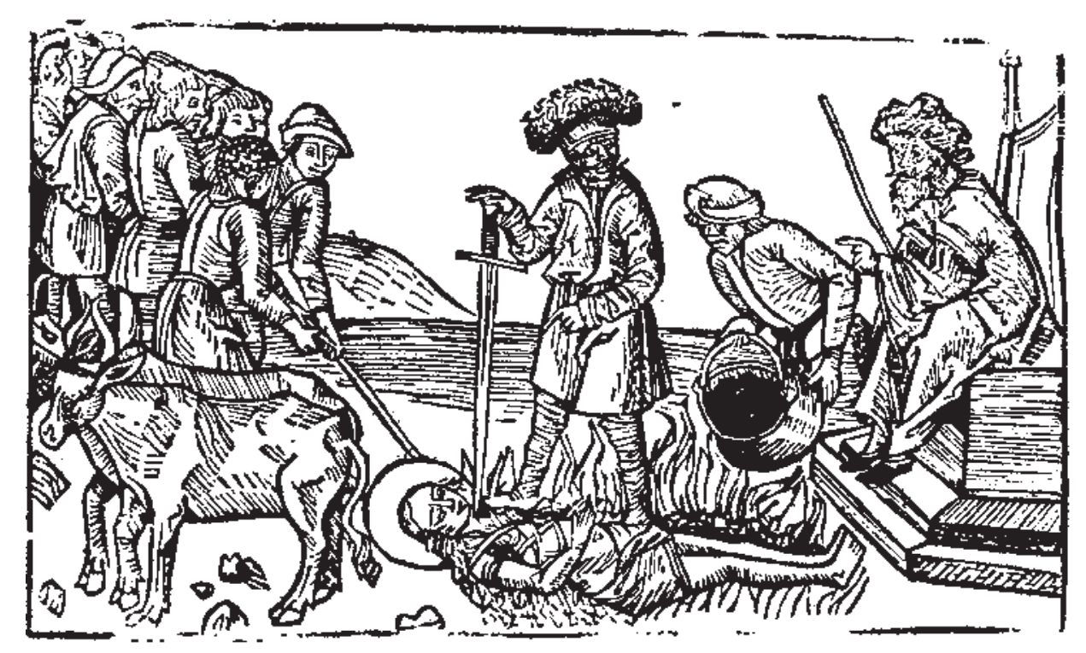
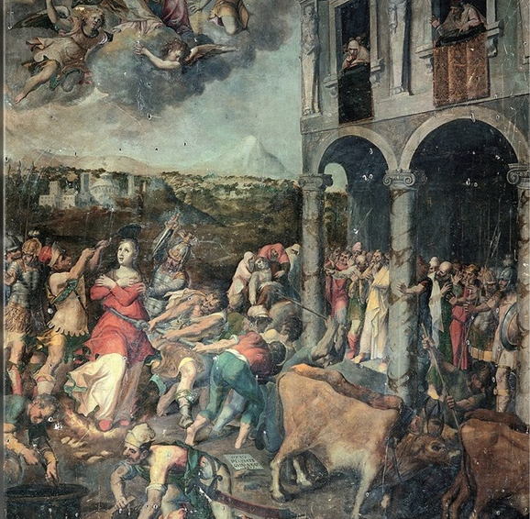
Ukázka: umučení sv. Lucie
<Římský konzul> Paschasius <Lucii> pohrozil: „Nechám tě zavést do nevěstince, tam tě znásilní a ztratíš Ducha svatého.“
Lucie na to řekla: „Tělo se poskvrní jen tenkrát, jestliže duše souhlasí, nebo; necháš-li mě znásilnit proti mé vůli, má čistota se zdvojnásobí a bude korunována. Nikdy však nebudeš moci donutit mou vůli k souhlasu. Hle, mé tělo je připraveno k jakýmkoli útrapám. Co váháš? Začni, ďáblův synu, uspokojovat svou touhu po trýznění.“
Tu zavolal Paschasius kuplíře a řekl jim: „Pozvěte všechen lid a nech; ji hanobí tak dlouho, dokud nezemře.“
Když ji však chtěli odvléci, Duch svatý jí dal takovou váhu, že jí vůbec nemohli hnout. Paschasius dal zavolat tisíc mužů a svázat ji na rukou i na nohou, oni však nebyli schopni jí pohnout. Tu použil vedle tisíce mužů ještě tisíc párů volů, avšak dívka Páně zůstala nepohnutá. Zavolali tedy mágy, aby jí hnuli z místa svým zaříkáváním, nebylo to však možné.
Tu řekl Paschasius: „Jaká jsou to kouzla, že tisíc mužů není s to pohnout jednou dívkou?“
Lucie mu řekla: „To nejsou kouzla, ale Kristovo dobrodiní. Použiješ-li jich deset tisíc, uvidíš mě na témž místě jako předtím.“
Podle výmyslu některých lidí Paschasius věřil, že lze kouzla zahnat močí, proto poručil, aby ji polili močí, a když ani pak nebylo možné jí pohnout, zmaten poručil zapálit kolem ní velký oheň a polít ji smůlou, pryskyřicí a vroucím olejem.
Lucie mu řekla: „Dosáhla jsem odkladu svého umučení, abych věřící zbavila strachu z utrpení a nevěřící hlasu, jímž by se mi posmívali.“

Slide 7
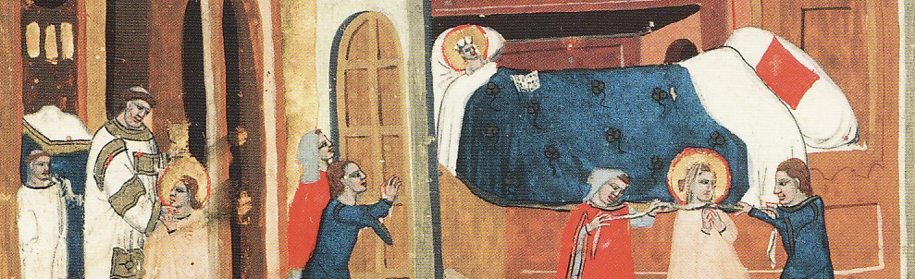
Legendy o českých světcích
Zavraždění sv, Ludmily v Dalimilově kronice, Pařížský zlomek, 14. stol.
Rozšíření křesťanství na českém území – vznik nejstarších literárních památek
60. léta 9. století – staroslověnské památky (podnět od vládců Velké Moravy)
Od pol. 10. století se více prosazuje latina; další rozvoj podnícen založením pražského biskupství (973)
Nejstarší česká latinsky psaná tvorba – legendy o českých světcích
Cyrilometodějské
Václavsko-ludmilské
Vojtěšké
Prokopské

Slide 8
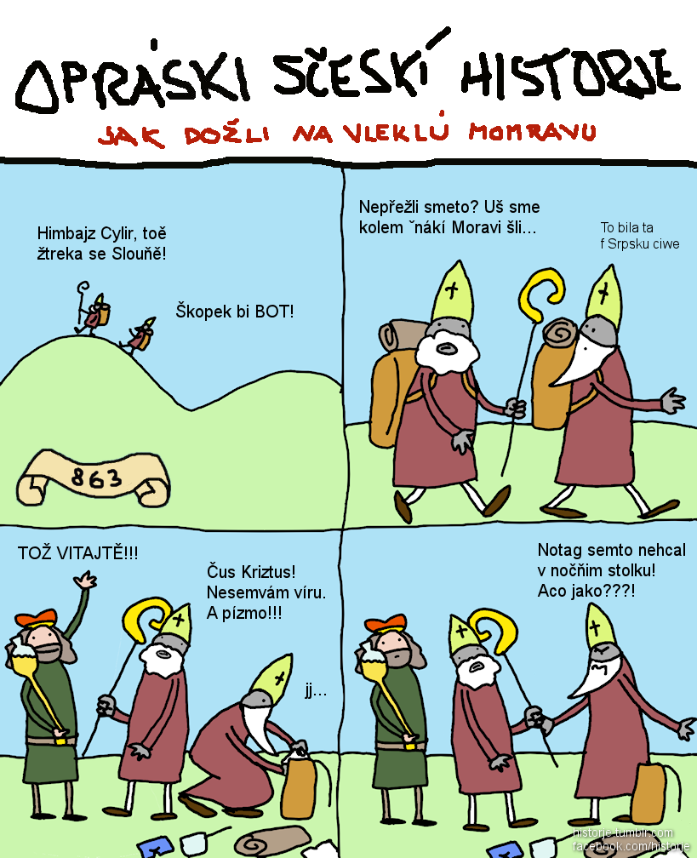
Cyrilometodějské legendy
Staroslověnské (9. stol.) – Pannonské legendy
Italská legenda (též Římská; zač. 12. stol.)
Incipit Tempore igitur, quo Michael imperator
O sv. Konstantinovi, na základě staroslověnských životopisů
Autor: Lev z Ostie (+1150)
Moravská legenda (13. století)
Vznik v českých zemích
Prameny: Italská legenda, Kristiánova legenda
Beatus Cyrillus (12./14. stol.?)
Zamlčuje staroslověnskou tradici
Souvislost s belgickou legendou o sv. Livienovi (11. stol.)? Nebo naopak pramen pro Kristiánovu legendu?

Slide 9
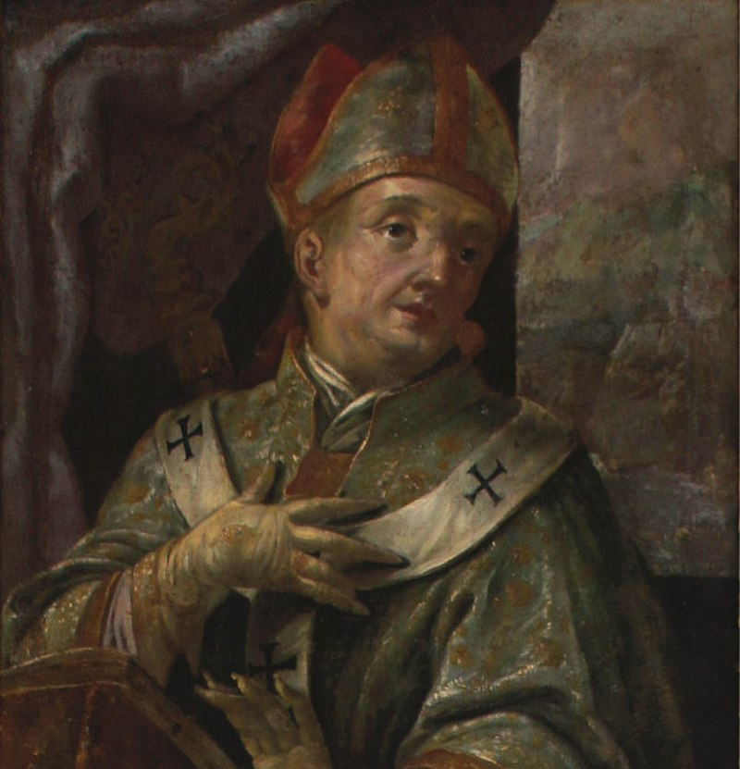
Václavsko-ludmilské legendy
Staroslověnské legendy (např. První, druhá staroslověnská legenda o sv. Václavu)
Crescente fide (10. stol.)
Dvě recenze – bavorská (vznik v klášteře sv. Jimrama v Řezně), česká (v Praze)
Inspirace legendou Arbea z Freisingu o sv. Jimramovi (2. pol. 8. stol.)
Základní legenda pro pozdější václavské legendy
Adaptace zařazena do Legenda aurea
Stručná, nepříliš rétorizovaná
Proto <Václav> v době žní, vstávaje ještě za noci, tajně vycházel do polí, požínal pšenici, nosil ji na ramenou do svého domu, zde mlátil, v mlýncích smílal a mouku přesíval. Podobně ještě za hluboké noci brával s jediným panošem vědro a chodil pro vodu, při jejím čerpání říkal slova: „Ve jménu Otce i Syna i Ducha svatého“, nosil ji domů a z ní i z připomenuté mouky pekl oplatky.
Stejně tak s věrným služebníkem chvátal za nočního ticha na svou vinici, zde česali hrozny, hustě je nakladli do putny, skrytě nosili do jeho světničky, tam lisovali víno v lisu a nalévali do džbánu. A to vše dělal proto, aby tak mohli kněží přinášet Pánu oběť spásy.
Franz Joseph Lederer (1676-1733): biskup Arbeo z Freisingu

Slide 10
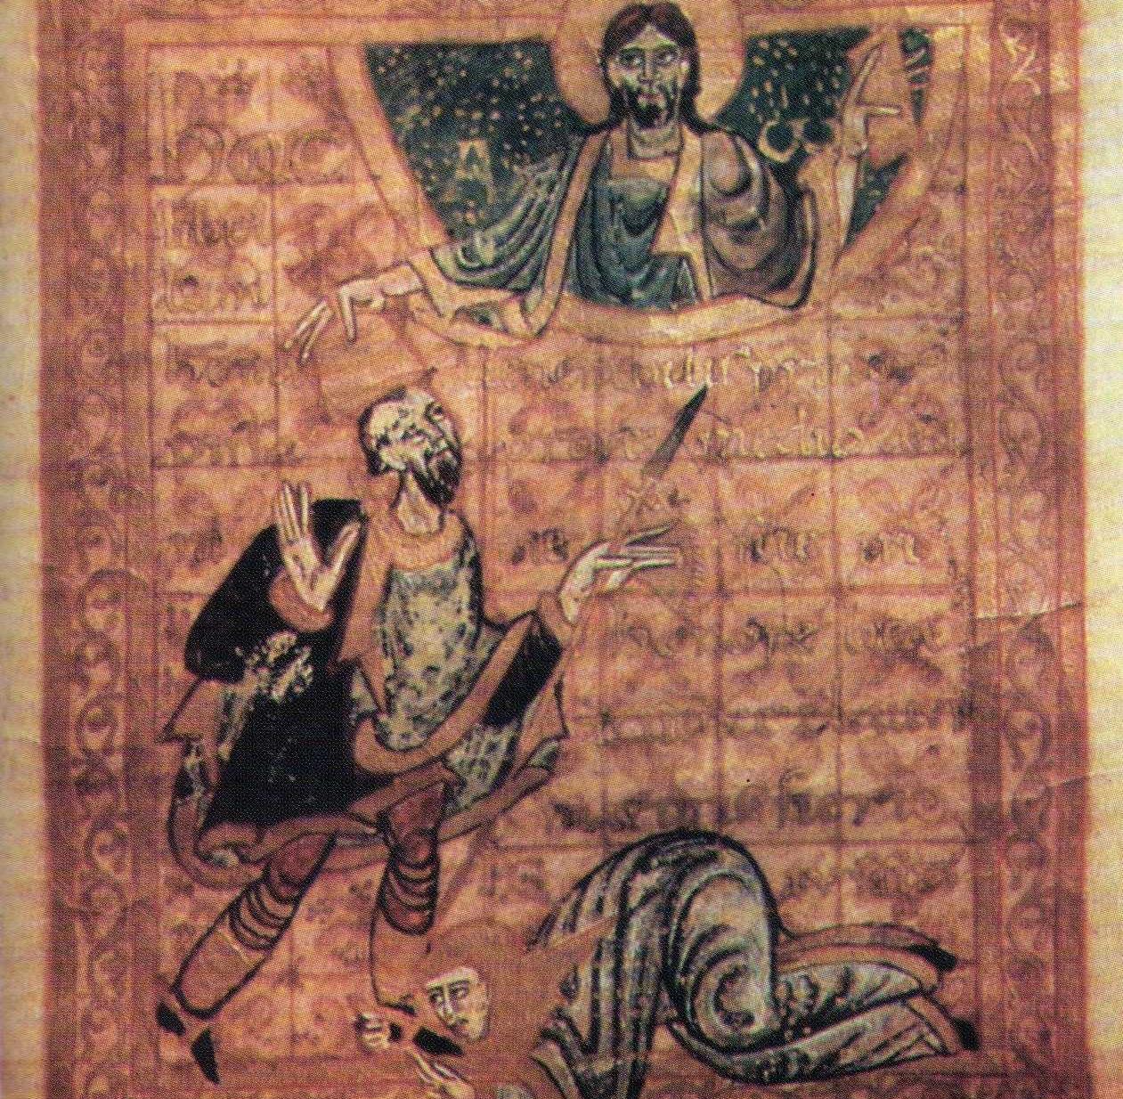
Václavsko-ludmilské legendy
Gumpoldova legenda (před 1006)
Autorem Gumpold, biskup v Mantově
Wolfenbüttelský kodex – na objednávku Emmy, manželky Boleslava II.
Vychází z Crescente fide
Silně rétorizovaná

Slide 11
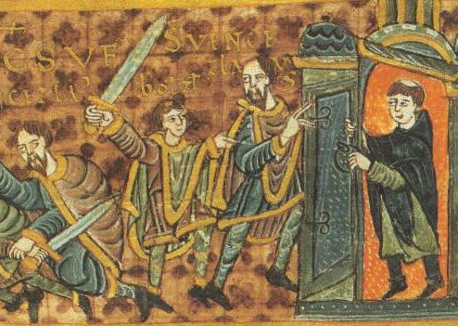
Gumpoldova legenda
Také když nadešla vedra žňová, za bezpečného ticha nočního sám na políčku požínal srpem hrsti pšenice, vázal a těžký snop nakládal na svá ramena, potom skryl v odlehlém koutě domu; tam mlátil, protřásal zrní svatýma rukama pečlivě na řešetu, až je dočista zbavil polní příměsi, načež je drtil mezi kameny; tuto mouku zadělal, pokropiv ji vodou, kterou vlastnoručně - za asistence pouze chlapcovy - vědrem navážil a vzýváním pravé Trojice požehnal, z nekvašeného těsta sám se jal bez cizí pomoci péči hostie, které rukama kněží měly být obětovány při mši.
Rozvažuje však u sebe, že dosud neučinil dosti pro oběť mše svaté, a nacházeje zalíbení v hořkosladké poslušnosti, které, jak věděl, Bůh dává přednost před oběťmi, když s postupem roku nadešlo vinobraní, zavolav potají svého již jmenovaného a nadmíru věrného služebníka, přeskakoval v noci plot vinice; a naplniv košíky zavěšené oběma na zádech, až se prohýbali, vracel se s chvalitebným lupem do komůrky v odlehlém křídle paláce, jemu nad jiné drahé. Potom zajistiv dveře příbytečku ze všech stran obezřelým zastrčením závor, roztíral paličkou hrozny v nádobě přiměřené této malé sklizni hroznů, a vylisovav šťávu mladého moštu. Přes lněný sáček pečlivým mačkáním svých svatých rukou procedil čirý mok; a naliv víno s vědomím toliko panošovým do dvojuchého džbánu a dobře uloživ, rozdílel je k podivuhodnému přijímání svátostí mezi kněze své země spolu s oplátkami, jež v péči o vznešenost mše svaté sám upekl.
Ó nerozvazatelné pouto neporušitelné víry kolem hrudi zcela nevinné! Ó nejhorlivější následovníku chvalitebné poslušnosti! Ó podivuhodná pokoro knížete, nestydící se podstoupiti pro lásku k Bohu služebníků! Rozjímaje o hlubokých nebeských tajemstvích, jež v srdci mu utkvěla, velebnou a spasitelnou oběť těla a krve Páně s takovou vroucností ctil a miloval, že pro oslavení nebeské oběti, nákazu viny smývající, nejen stálostí víry bojoval, nýbrž i hrubou prací po způsobu venkovského otroka a zbožnou štědrostí vůči kněžím činně se podílel na mystériu nejčistějšího pramene spásy.

Slide 12
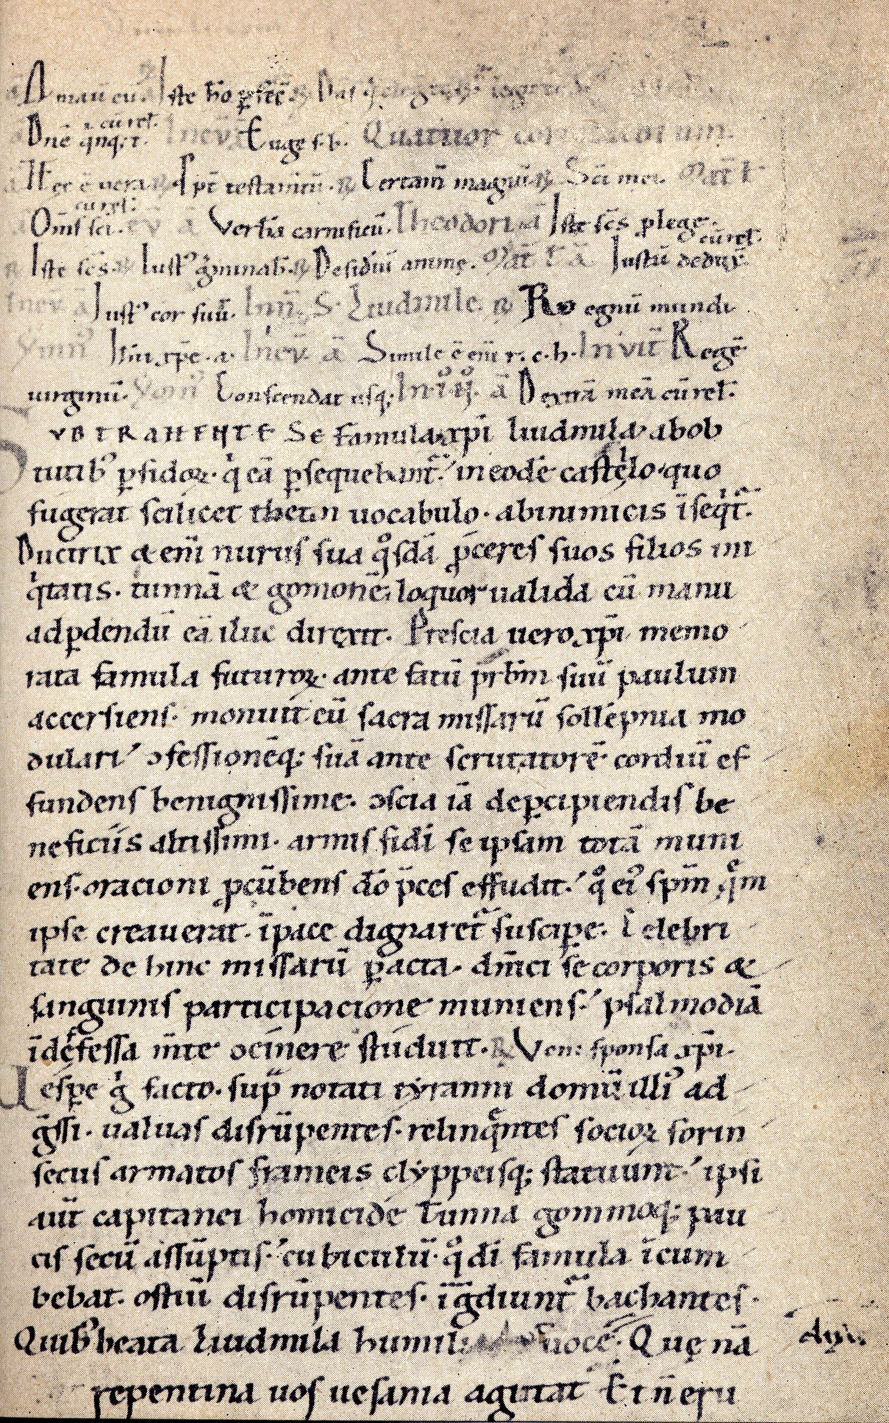
Václavsko-ludmilské legendy
Kristiánova legenda (konec 10. stol.?)
= Vita et passio sancti Wenceslai et sancte Ludmile ave eis
Objevena až v 17. stol., úvodem se hlásí do 10. stol.
Vypráví o sv. Václavovi a Ludmile, ale i Cyrilovi a Metodějovi
Počátky křesťanství v Čechách a na Moravě
Zásluhy sv. Ludmily, její umučení a translatio
Život a zásluhy sv. Václava, pohřeb, translatio, světcovy zázraky
Autorem pravděpodobně benediktinský mnich (vliv italského prostředí)
Pramenem pro sepsání byla Crescente fide
Nejrozsáhlejší z legend, vyspělý styl
4. Kapitola Kristiánovy legendy, pojednávající o sv. Ludmile, v rukopisu Rajhradskho kláštera z 1. stol., tzv. Wattenbachova legenda

Slide 13
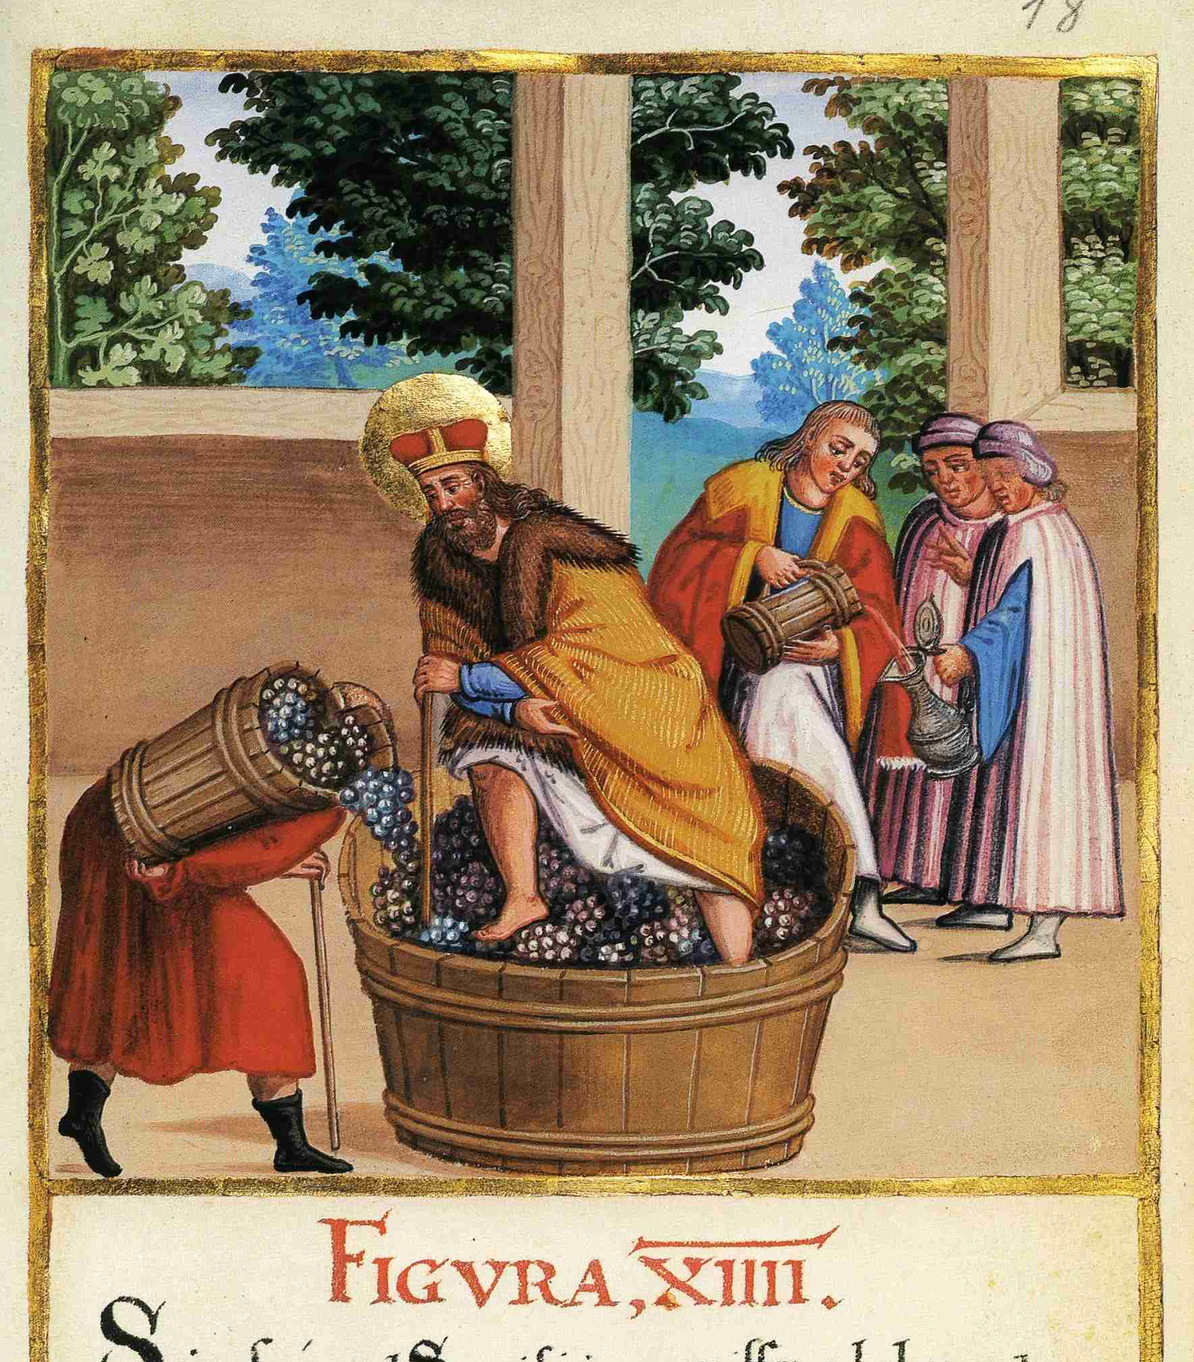
Kristiánova legenda, kap. 6
Když tedy blažený kníže Václav s pomocí Kristovou spořádal tu upevnil svoji říši, ani můj duch, jazyk, řeč, ani papír by nestačily vystihnout, jak se osvědčoval před Kristem tu jakou nádobou vyvolenou se ukázal, tu také proto, že břemenem hříchu jsem obtěžkán, nemohu vylíčiti, jakých škod vojín Kristův, Pánu svému slouže, ďáblu nadělal tu co snopků do stodoly Kristovy jakožto věrný sluha jeho sklidil. Ale abych přece z mnohého něco málo pověděl, Václav od dětství se neuchyluje od kázně Páně, pravdomluvný byl v řeči, spravedlivý na soudu, věrný ve všem, co mu svěřeno, míru lidské dobroty překonávaje (…)
V službách Božích tak byl horlivý, že denně obětní chléb vlastníma rukama připravený Pánu přinášel. Neboť v čas žní v tichu tmavé noci na své pole vycházel tu s nejvěrnějšímu sluhou svým, o kterémž později budu vyprávět zvláštní zázrak, znamenitě dokazující zásluhy jich obou, pšenici žal a na svých ramenech domů nosil, na ručním mlýnku mlel, sám zároveň jsa pekařem i knížetem mouku prosíval, pro vodu chodil a v noci ji vážil, říkaje: Ve jménu Otce, i Syna, i Ducha svatého; a také domů ji donášel, s onou jemnou moukou ji mísil a hostie dělal. Též na vinici pospíchával, hrozny trhal a vlastníma rukama vymačkával, víno do džbánu naléval a k svaté oběti uchovával. A poněvadž pověrečné obřady pohanské nebyly ještě z kořene vymýceny a přemnoho mužů chvátávalo obětovat ohavné žertvy démonům, a jídlem a nápojem z nich se poskvrňovali, on nikdy s nimi nedržel spolku, nýbrž vždy se jim vyhnul, vymysliv si nějakou záminku. Žaláře pobořil, šibenice a mučidla, jež až do té doby sloužily k popravování lidí, ve svém milosrdenství do základů strhal a chrámy pohanské se zemí srovnal.
Když se o tom dověděli křesťané, jako včely do úlu se k němu hrnuli, kněží, jáhnové a přečetní sluhové Boží z Bavor, Šváb a jiných zemi, s ostatky svatých a hodnými knihami. Tyto všecky s velikou ctí přijímal a radostně vítal, jak se slušelo, a bohatě zlata nebo stříbra hodnost, krzen, otroků i oděvů mnoho rozdával a všem, jak potřebí bylo, sloužil.

Slide 14
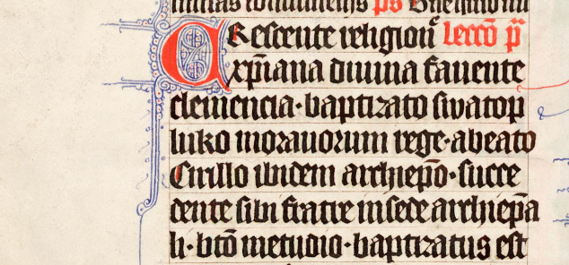
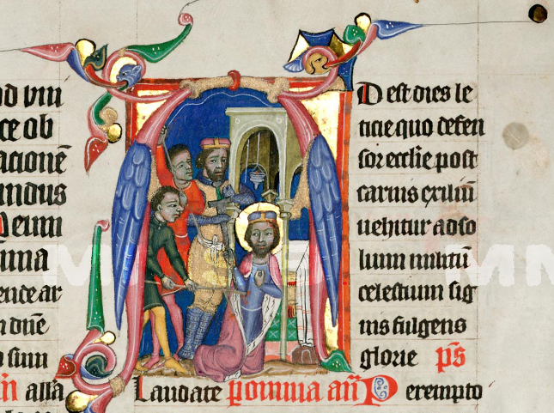
Václavsko-ludmilské legendy
Liber viaticus (Cestovní breviář litomyšlského biskupa a kancléře Karla IV. Jana ze Středy), cca 1360
Další legendy o sv. Václavu
Vavřincova legenda (11. stol.)
Oriente iam sole I, II, Ut annuncietur I, II (12- 13. století)
Karel IV.: Legenda o sv. Václavu
1358
Crescente religione christiana
Proměny sv. Václava v legendách
10. stol. – Václav jako ideální mnich
12./13. stol. – Václav jako ideální rytíř
14. stol. – Václav jako ideální panovník

Slide 15
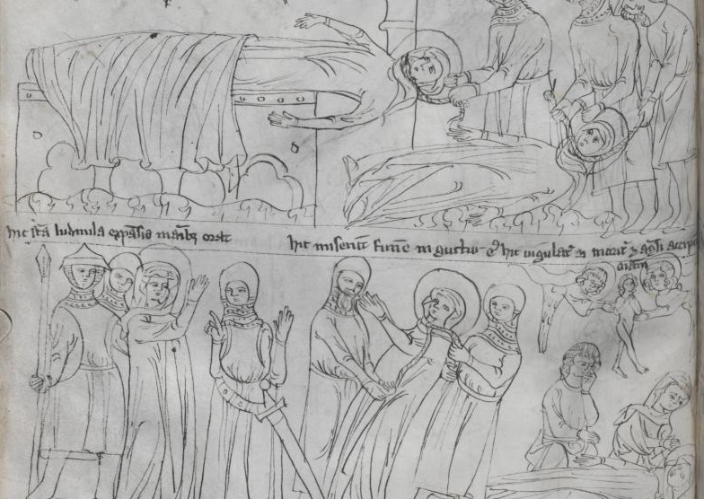
Václavsko-ludmilské legendy
Základní ludmilská legenda
Fuit in provincia Bohemorum (10. stol.)
starší nedochovaná verze pramenem pro ludmilskou část Kristiánovy legendy
Vznik v Řezně, předlohou Arbeo z Freisingu – Legenda o sv. Jimramovi (srov. Crescente fide)
Adaptace v české verzi Legenda aurea

Slide 16
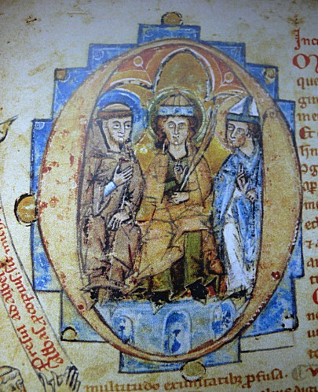
Vojtěšské legendy
Psány pouze latinsky
Canapariova legenda (Vita prior, Život Římský; 10/11. stol.)
Est locus in partibus Germanie
Autor zřejmě Jan Canaparius (+ 1004)
Snad podklad pro Vojtěchovu kanonizaci
Zdůraznění mnišského ideálu – „vita contemplativa“
Pohleďme nyní, jak velmi byl obdařen svatou prostotou, mezi jinými ctnostmi, jež měl. Jednoho dne, když šel ze školy, druh, jenž ho provázel cestou, porazil na zem kolemjdoucí dívku a žertem ho na ni svalil. Žáci se sběhli a s nesmírným řehotem očekávali, co bude dělat. Protože se dotkl dívky, třeba oblečené – taková bláhovost! – hned myslel, že už se opravdu zasnoubil. Proto zdvihaje se od jemu odporné dívky, dal se ten bezelstný chlapec do přehořkého naříkání a oči mu bez ustání zalévaly slzy: „Běda mi, oženil jsem se,“ naříkal a ukazoval prstem na strůjce zlého činu: Tenhle způsobil, že jsem se oženil!“ Protože se již tehdy takto a podobně choval mladíček plný Boha, upíraly se na něj oči mnoha lidí, kteří se divili jeho chování a říkali: „Hojně požehnal Bůh tomu chlapci, který jsa dosud v dětském věku, stoupá tak přímo vzhůru k dokonalosti.“
sv. Vojtěch, Václav a Prokop v iniciále O, Ms. München, Clm. 17703, 13. stol.

Slide 17
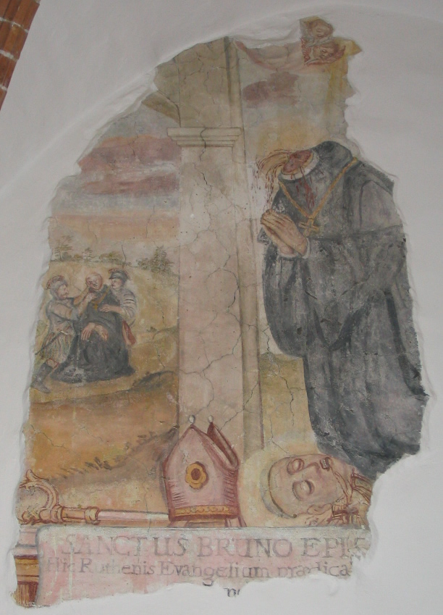
Vojtěšské legendy
Legenda Brunona z Querfuertu (Vita altera, Život saský; před r. 1009)
Incipit Nascitur purpureus flos
Autorem Bruno z Querfurtu (+ 1009)
Spolužák a spolupracovník sv. Vojtěcha – zahynul mušenidckou smrtí při misii v Prusku
Prameny: Canapariova legenda, svědectví současníků, údajně Vojtěchův vychovatel Radla
Důraz kladen na Vojtěchovu misijní činnost a mučednictví – „vita activa“
Po devět let brousil v školské aréně zbraně svého nadání, a dobývaje z půdy srdce skryté chápání, probíjel se ke dni vědění proti husté noci nevědomosti. Pak jim učitele odňal dvůr královský (…) Vrátil se i Vojtěch s novým jménem, nesa s sebou sladké prameny moudrosti, a pohled na syna způsobil drahým rodičům velikou radost. Celý ten čas byl bujný jako každý druhý, oddával se světským rozkošem a vyhledával mladické rozkoše: libuje si v jídle a pití, schyluje tvář k zemi jako zvěř, nedovedl hledět zpříma k nebi. Zemřel pak biskup české provincie. A je-li tomu tak, jak se proslýchalo, vyznal zoufalým hlasem kolemstojícím, že ho černí a nečistí duchové pro omyly jeho života unášejí do pekla. Tehdy byl Vojtěch mezi těmi, kdož přihlíželi posledním okamžikům a slyšeli slova umírajícího. A ten pohled, jak později v klášteře doznal opatovi, naplnil ho velikou hrůzou a uvedl ho na cestu spásy. I počal od té chvíle napravovati své mravy, krotiti své vášně a spalovati tělesné touhy ohněm lásky Boží.
Smrt sv. Bruna

Slide 18
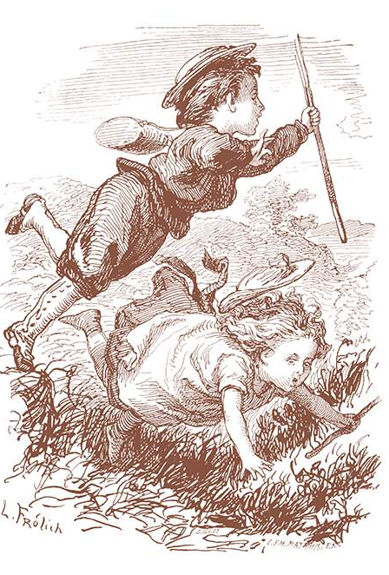
Vojtěšské legendy
Verše o umučení svatého Vojtěcha (Versus de passione sancti Adalberti; 11.-12. stol.?)
Incipit Quattuor immensi
Básnické zpracování Canapariovy legendy
Leoninské hexametry (rýmované)
Vliv na Kosmovu kroniku
Takové povahy jsa, on domů se navracel spěšně jednoho dne - jak jeho byl zvyk, jsa roznícen láskou ke Kristu; soudruzi pak jej cestou doprovázeli. Kolem šla dívka, a jeden z nich, když spatřil tu dívku, ihned v bujném žertu ji srazil a povalil na zem, jeho pak, ač se vzpíral a zpěčoval, porazil na ni. Soudruzi propukli u velký smích, a stojíce kolem, čekali, dychtíce zvědět, co bude ten mladíček dělat. Ó ty prostoto krásná, ty svaté přítelko ctnosti! On byl přesvědčen již, že zhřešil, ba že je ztracen; o ze se dotkl, ač nerad, té dívky, oděné šatem, těžce se zarmoutil hned a v slzách promlouval takto: "Běda mi! To, čeho vždy jsem se bál a vystříhal v duchu tak jako hada, se stalo. Buď Bůh mi svědkem, já nerad, násilím přinucen byv, jsem ležel na zemi s dívkou; přece však, dotknuv se jí, jsem tuším zhřešil s tou palmou. Zatímco přerýval vzlykot ty zbožné hochovy nářky, prstem ukazoval, kdo zavinil takový skutek: "Tenhle," tak děl, "mě s dívkou oženil, ač jsem se bránil." Množstvím takových skutků, v nichž ctnost svou úžasnou jevil. velké docházel slávy, ač nikdy ji nevyhledával; všichni se divili jemu a zároveň říkali všichni: "Tohoto povýšil Bůh a bohatě požehnal jemu za to, že takto jsa mlád a útlý doposud, střeží božích přikázání. Ó blažené, blažené dítě, jestliže Spasitel dobrý, až v poslední hodině přijde, napořád takto bdělým pak nalezne věrného sluhu!"

Slide 19
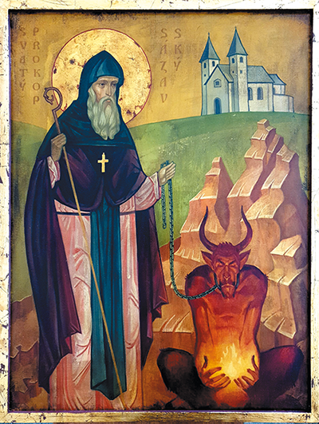
Legendy o sv. Prokopovi
Nedochovaná staroslověnská legenda z 11. stol.?
Vita minor
(1. pol. 12. stol.)
Vita antiqua
(2. pol. 13. stol.)
Vita maior
(Pol. 14. stol.)
Staročeská legenda o sv. Prokopu (14. stol.)
Zpracování Vita minor
Prostý styl
Autorem mnich Sázavského kláštera
Chvála slovanské liturgie
Prostý, lidový styl
Prokop jako „svatý násilník“
Rozšíření Vita minor

Slide 20
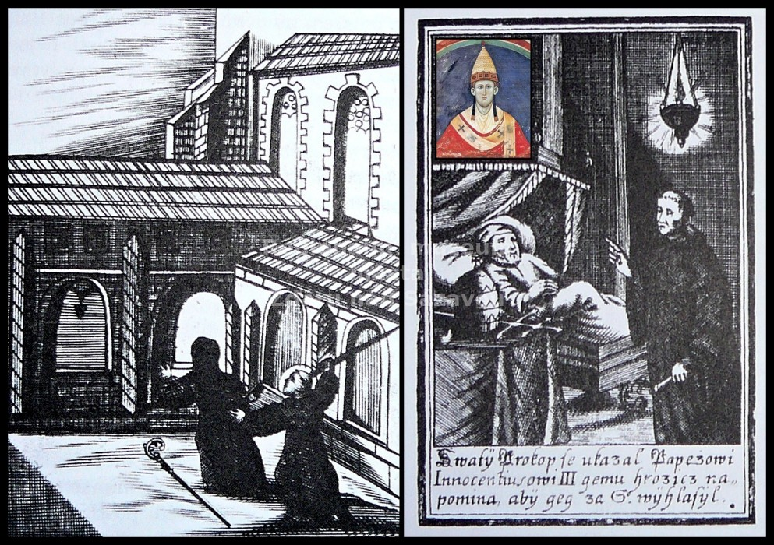
Vita minor, 27
Opat Blažej, vybaven dostatečným svědectvím místních, se s dvěma bratry vydal k papeži Inocencovi III., aby mu vyložil celou věc týkající se blaženého Prokopa a doložil ji písemným svědectvím. Papež si však z předložených spisů a z toho, co opat řekl, nic nedělal, a zlehčoval svatost tak skvělého muže. Opat pak papeže mnohokrát upomínal ve věci jemu svěřené, a strávil takto celý rok, až mu došly prostředky a stejně ničeho nedosáhl. Proto uctil práh papežského stolce a dokončení této povinnosti svěřil <v modlitbě> blaženému Prokopovi. Téže noci vstal a vydal se zpět.
Hned na to, jak bylo přislíbeno, blahoslavený muž přispěchal na pomoc. Jakmile opat Blažej vyšel za brány města, Prokop s opatskou holí se náhle zjevil v ložnici papeže Innocence a řekl mu: „Proč jsi váhal? Proč jsi to zdržoval? Jak dlouho jsi nechal moje tělo někde poníženě ležet? Jak sis mohl dovolit nechat odejít mého kaplana s prázdnou? Jesli jej okamžitě nepovološ zpátky – zrovna totiž vychází za městské hradby (…) – a neoznámíš svědectví o mém těle a nedopřeješ mi náležité pocty, tak v tobě tou holí udělám díru!“ Řekl a pohrozil mu berlou.

Slide 21
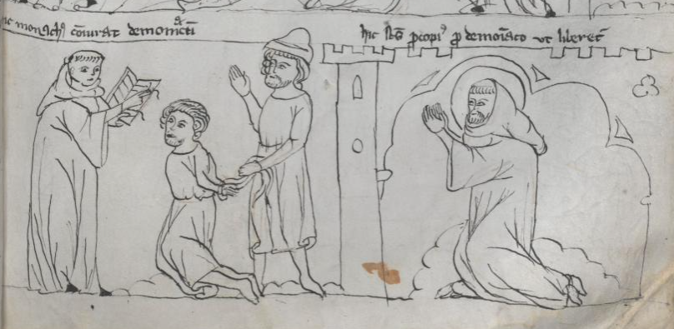
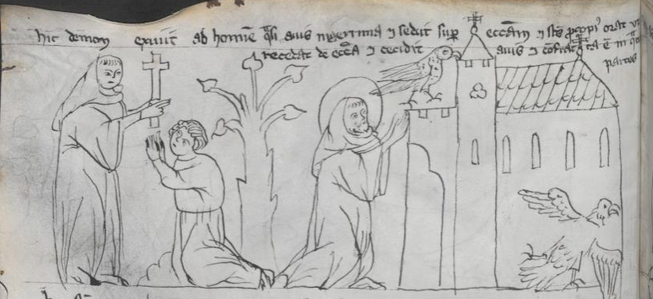
Vita maior
Jakýsi muž byl za strašlivého řevu zmítán běsněním nečistého ducha tak, že jej sotva dokázali na místě udržet ti nejsilnější muži. Jeho blízkým se však podařil jej spoutat a přivést ke svatému otci <Prokopovi>, aby jej svým záslužným zakročením a modlitbou vyléčil. Démon na Prokopa křičel: „Jak ti ubližuji, Prokope, a proč mě vyháníš?“ A zmítal tím člověkem o to více. Svatý otec tomu člověku nařídil půst a navíc vybral jednoho z bratrů, který se obzvláště oddával modlitbě a vymýtání, aby se týden postil a modlil s ním. Po týdnu sám svatý otec Prokop vykonal exorcismus a když jej obvyklým způsobem ukončil, z úst postiženého náhle vyletěl nečistý duch v podobě černého ptáka a usedl na střeše kostela. Když Prokop pokračoval v modlitbě, pták spadl ze střechy na zem a roztříštil se na všechny strany. A od té doby se díky milosti Boha všemohoucího tomu posedlému člověku už za celý život nepřihodilo, že by jej ovládl démon.

Slide 22
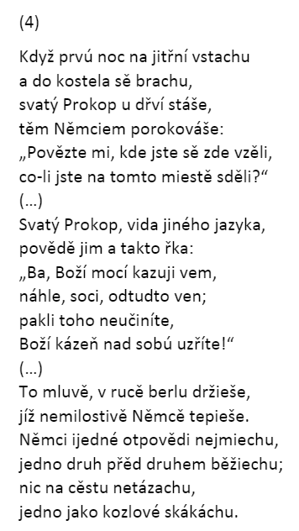
Staročeská legenda o sv. Prokopovi

Slide 23
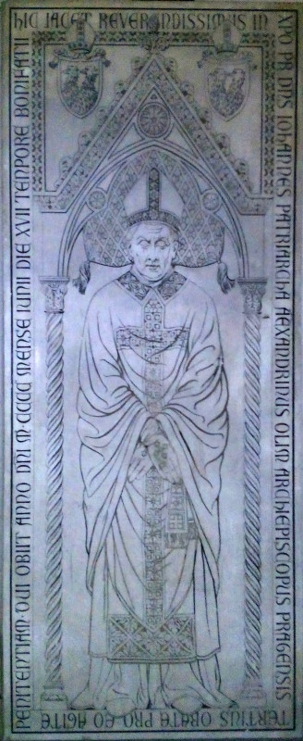
Legendistická biografie
Život Milíče z Kroměříže
Po 1374 (Krátce po Milíčově smrti)
Život Arnošta z Pardubic (Vilém z Lestkova, + 1369)
Život Jana z Jenštejna (1400-1403?)
Petr Clarificator
Texty obsahují jak legendistická schémata, tak zřejmě reálný popis osobností
Možné podklady pro kanonizační proces?
Náhrobek Jana z Jenštějna v bazilice Santa Prassede v Římě

